Slide 1






ТІЛ АЛФАВИТІ.
СИНТАКСИС
PYTHON

Slide 2

Бүгінгі сабақта:
PYTHON ПРОГРАММАЛАУ ТІЛІНДЕ АМАЛДАРДЫ ЖАЗУ ЕРЕЖЕЛЕРІН БІЛЕСІЗ;
PYTHON ПРОГРАММАЛАУ ТІЛІНДЕ ПРОГРАММА ЖАЗУДЫ ҮЙРЕНЕСІЗ.

Slide 3
Ойтүрткі
АЙНЫМАЛЫ ҰҒЫМЫН ҚАЛАЙ ТҮСІНЕСІЗ?
СЫЗЫҚТЫҚ АЛГОРИТМ ДЕГЕНІМІЗ НЕ?

Slide 4

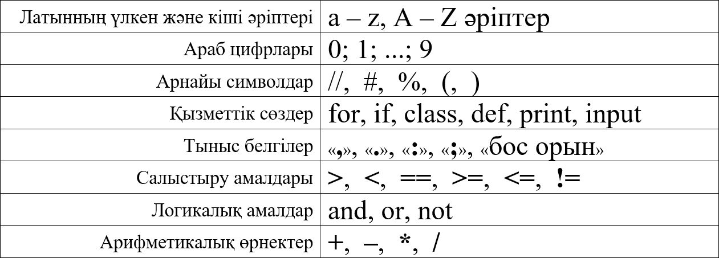
Тіл алфавиті
san
San
SAN

Slide 5

Идентификаторлар. Айнымалы
Идентификаторлар (айнымалылар атауы) – әріппен басталатын цифрлар мен әріптер тізбегі. Яғни, идентификатор деп программада қолданылатын айнымалыларды айтамыз.
Идентификатор латын әріптерінен, төменгі сызу таңбасынан (_) және 0 мен 9 арасындағы цифрлардан құралады.
Айнымалы – мәні мен типі бар шама. Программамен жұмыс барысында айнымалылардың мәні өзгеріп отырады.

Slide 6

Python тілінің синтаксисі
Программадағы жолдардың соңына нүкте мен үтір қою міндетті емес;
Бірнеше команданы бір жолда нүктелі үтір (;) арқылы жазуға болады;
Программа жазу барысында басқа программалау тілдеріндегідей begin … end немесе/және {…} қолданылмайды. Қажет болған жағдайда олардың орнына 4 бос орын немесе шегініс (табуляция) қойылады.

Slide 7

Сызықтық орындалу
Программада әрекеттердің тізбектеліп, ретімен орындалуы сызықтық орындалу деп аталады.
Ал, әрекеттердің тізбектей орындалуын сипаттайтын алгоритм – бірінен соң бірі табиғи реттілікпен бір реттен орындалатын алгоритмдік құрылым – сызықтық алгоритм деп аталады.

Slide 8
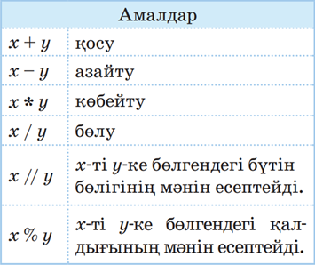
Амалдар мен өрнектер
20 / 6 = 3.333
20 // 6 = 3
20 % 6 = 2

Slide 9
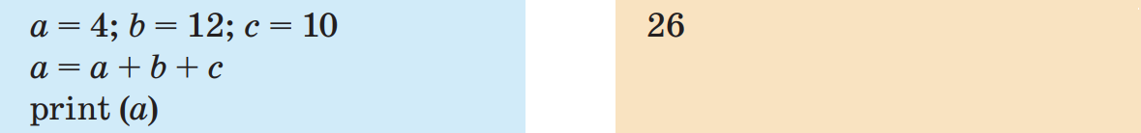
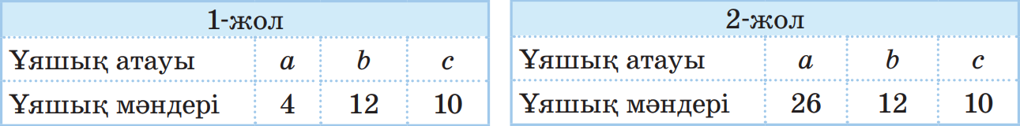
Меншіктеу операторы. Мысал
a, b, c айнымалыларының мәні сәйкесінше 4, 12, 10-ға тең;
Үш санның қосындысының мәні a айнымалысына меншіктеледі;
Меншіктеу – айнымалыға жаңа мән жүктеу.
a айнымалысының мәні экранға шығады.

Slide 10
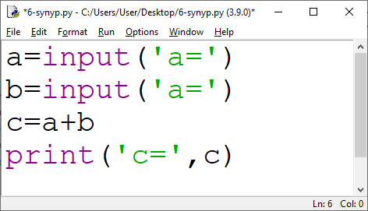
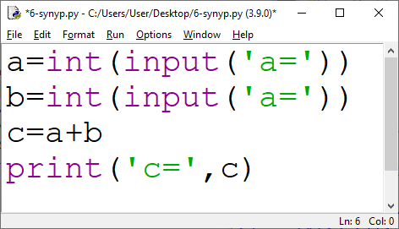
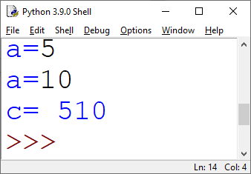
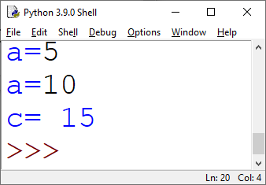
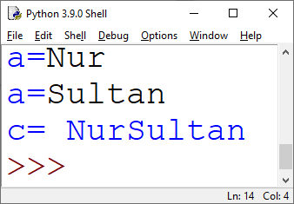
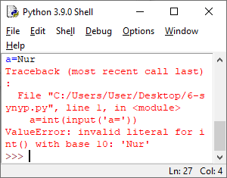
Деректерді енгізу
intput() функциясы – программаға жолдық деректерді енгізеді;
int(input() функциясы – сандық деректерді енгізеді.

Slide 11
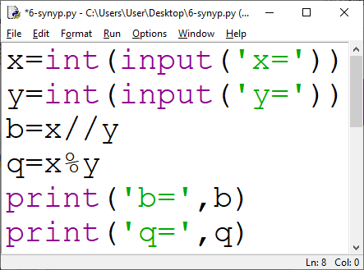
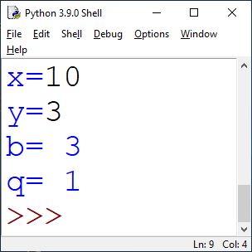
Бүтін бөлікті және қалдықты есептеу

Slide 12
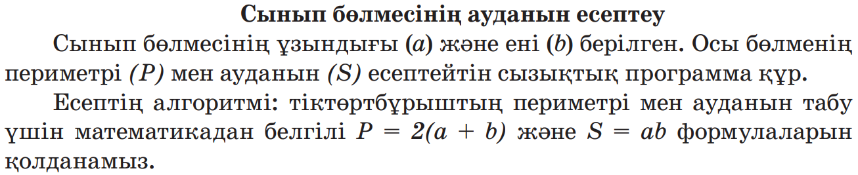
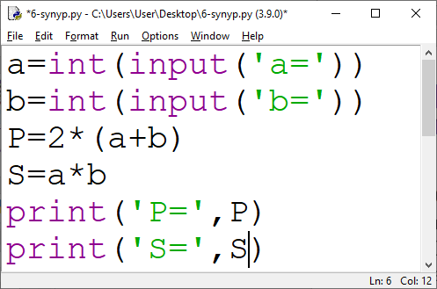
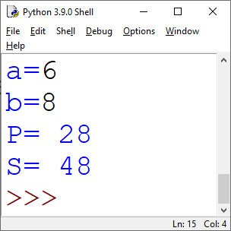
Мысал.

Slide 13

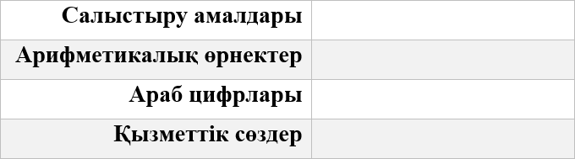
Тапсырма.
№1-тапсырма.
Cәйкестендіріңіз. Python тілінде қолданылатын таңбаларды байланыстырыңыз.
0; 1; ...; 9
if, class, def
–, *, /
>=, <=, !=

Slide 14
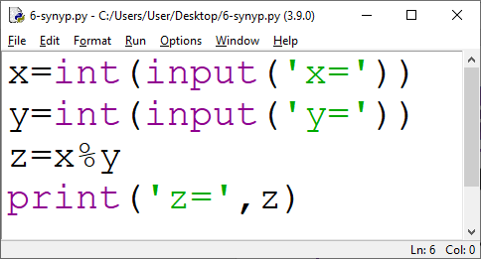
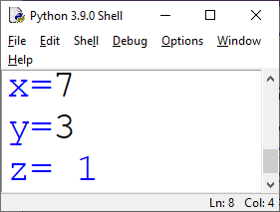
Тапсырма.
№2-тапсырма.
Кез келген екі санды бөлгенде қалдығын анықтайтын программа құрыңыз.

Slide 15



Бекіту сұрақтары
№1. Сызықтық алгоритм дегеніміз не?
А) мәні мен типі бар шама;
Ә) программада қолданылатын айнымалылар;
Б) тармақталу, қайталану әрекеттері жоқ, әрекеттердің тізбектей орындалуын сипаттайтын алгоритм;
В) әріппен басталатын цифрлар мен әріптер тізбегі;
Г) айнымалыға жаңа мән жүктеу.

Slide 16
Бекіту сұрақтары
№2. % амал қандай қызмет атқарады?
А) айнымалылар мәндерін қосу;
Ә) айнымалылар мәндерін бөлгенде қалдығын есептеу;
Б) айнымалылар мәндерін азайту;
В) айнымалыларды бөлгенде бүтін бөлігін есептеу;
Г) айнымалылар мәндерін бөлу .

Slide 17
Бекіту сұрақтары
№3. Сандық деректерді енгізу үшін қандай функция қолданылады?
А) input();
Ә) print();
Б) print(a);
В) int(print());
Г) int(input()).

Slide 18
Қорытынды
PYTHON ПРОГРАММАЛАУ ТІЛІНДЕ АМАЛДАРДЫ ЖАЗУ ЕРЕЖЕЛЕРІН БІЛДІК;
PYTHON ПРОГРАММАЛАУ ТІЛІНДЕ ПРОГРАММА ЖАЗУДЫ ҮЙРЕНДІК.

